Slide 1
决策树&随机森林

Slide 2
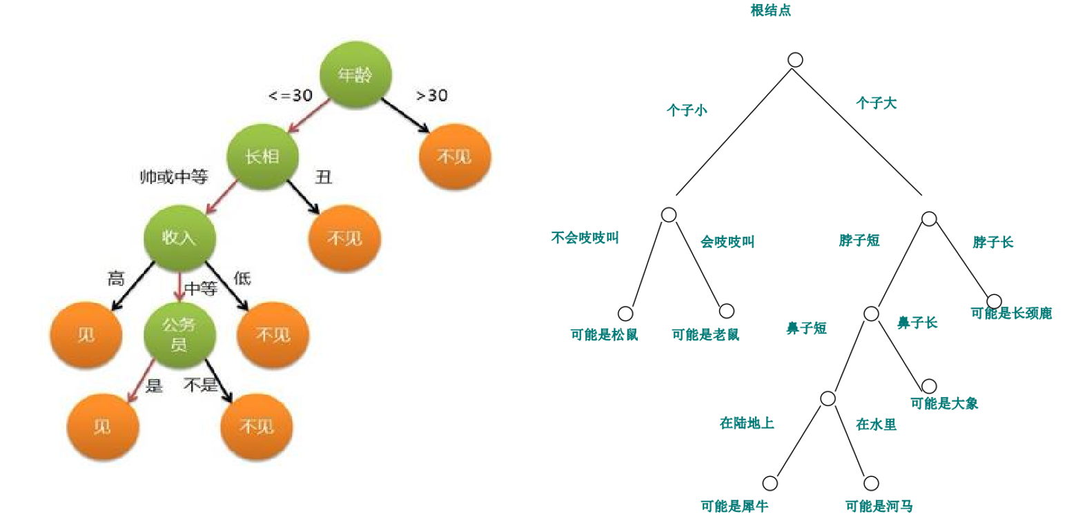
决策树

Slide 3
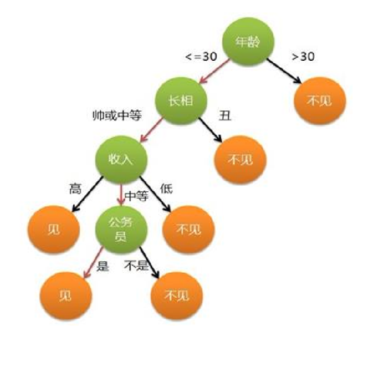
决策树
决策树是一种树形结构：
每个内部节点代表在一个属性上的测试
每一个分支代表一个测试输出
每一个叶节点代表一种类别

Slide 4
不纯度

Slide 5
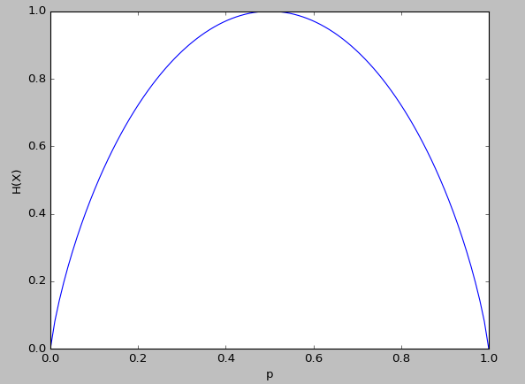
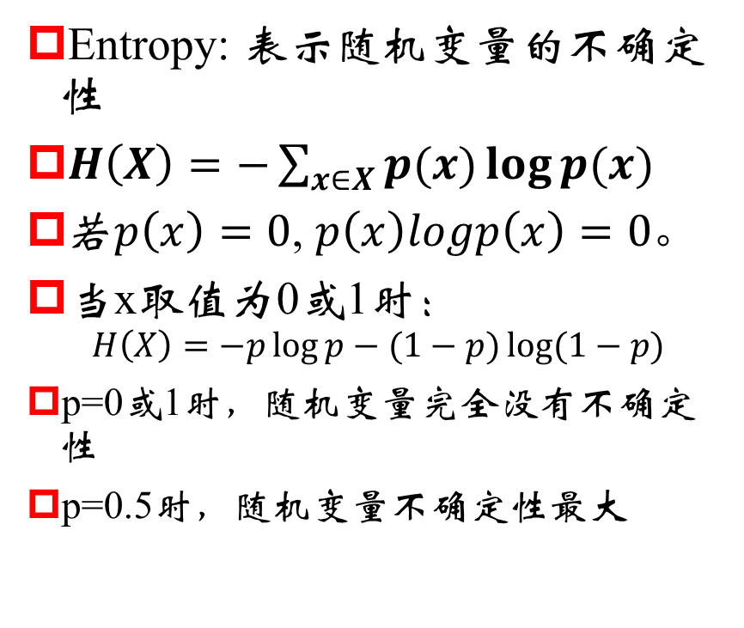
熵
Entropy: 表示随机变量的不确定性
$H\left(X\right)=−\sum_{x∈X}{p(x)\log{p(x)}}$
若$p\left(x\right)=0$, $p\left(x\right)logp\left(x\right)=0$。
当x取值为0或1时：
$$H\left(X\right)=−p\log{p}−(1−p)\log{(1−p)}$$
p=0或1时，随机变量完全没有不确定性
p=0.5时，随机变量不确定性最大

Slide 6
构造决策树
决策树学习采用自顶向下的递归方法
以信息熵为度量构造一棵熵值下降最快的树
到叶子节点处熵值为0
此时每个叶子节点属于同一类

Slide 7
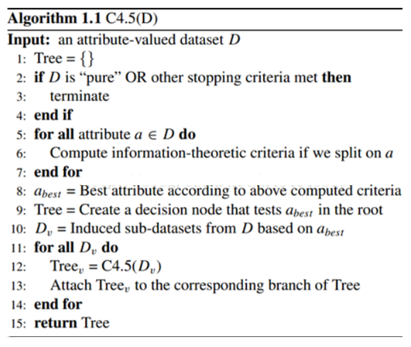
构造决策树
满足终止条件-叶子节点
D中只有一个类别
没有特征可用-投票
其它条件
分裂
选择最佳的特征A进行分裂
将数据集划分成多个子数据集
对子数据集构造决策树

Slide 8
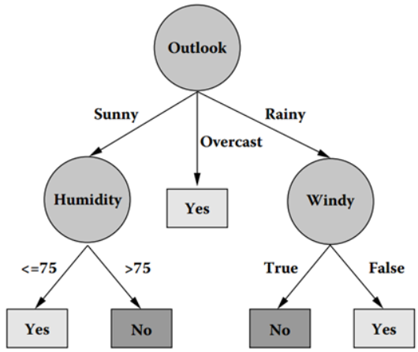
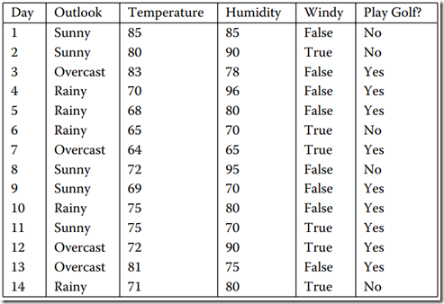

Slide 9
构造决策树
构造决策树的关键在于：
在当前的状态下，选择哪个属性作为分类依据。构造决策树主要有以下三种算法：
ID3 信息增益
C4.5 信息增益率
CART Gini系数

Slide 10
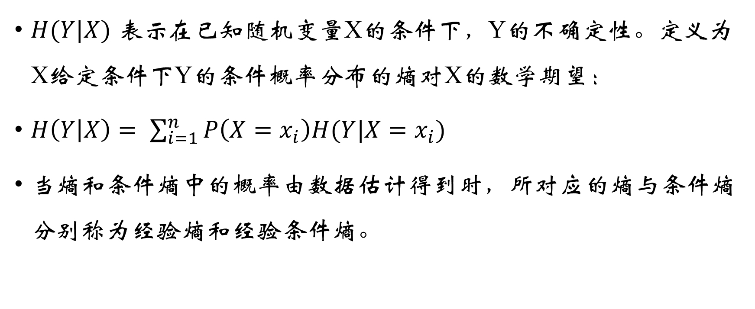
条件熵
$H(Y|X)$ 表示在已知随机变量X的条件下，Y的不确定性。定义为X给定条件下Y的条件概率分布的熵对X的数学期望：
$H\left(Y | X\right)= \sum_{i=1}^{n}{P\left(X=x_{i}\right)H(Y|X=x_{i})}$
当熵和条件熵中的概率由数据估计得到时，所对应的熵与条件熵分别称为经验熵和经验条件熵。

Slide 11
信息增益(ID3)
定义：特征A对训练数据集D的信息增益g(D,A)，为集合D的经验熵H(D)与特征A给定条件下，D的经验条件熵H(D|A)之差：
g(D,A)=H(D)-H(D|A)
经验熵H(D)表示对数据集D进行分类的不确定性
经验条件熵H(D|A)表示在特征A给定的条件下对数据集D进行分类的不确定性
它们的差，表示特征A使得数据集D的分类不确定性减少的程度，即信息增益

Slide 12
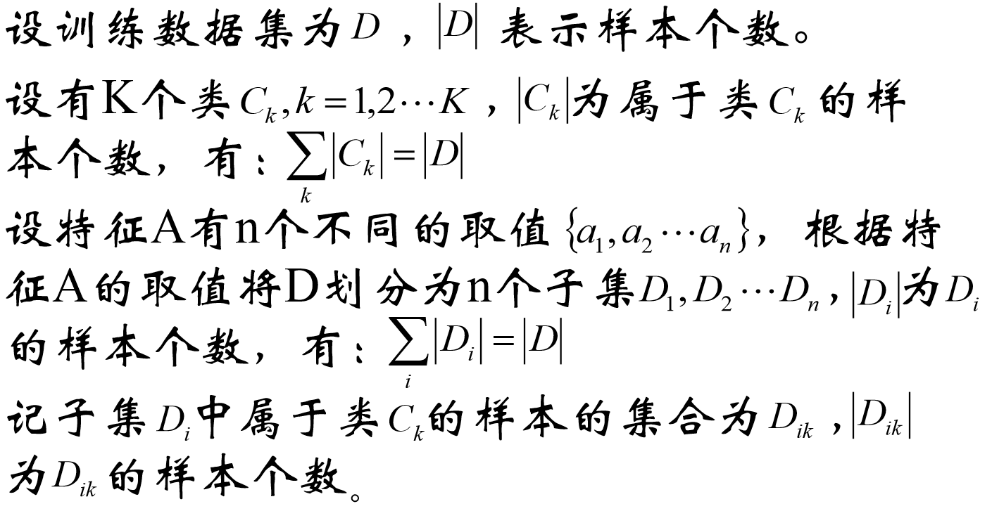
符号

Slide 13
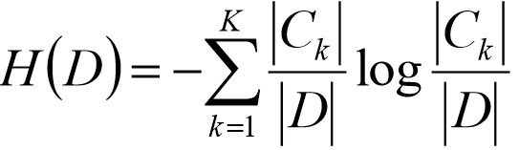
信息增益的计算
数据集D的经验熵：

Slide 14
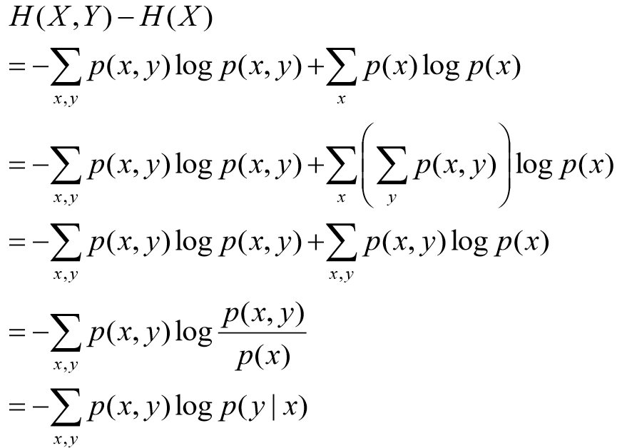
条件熵

Slide 15
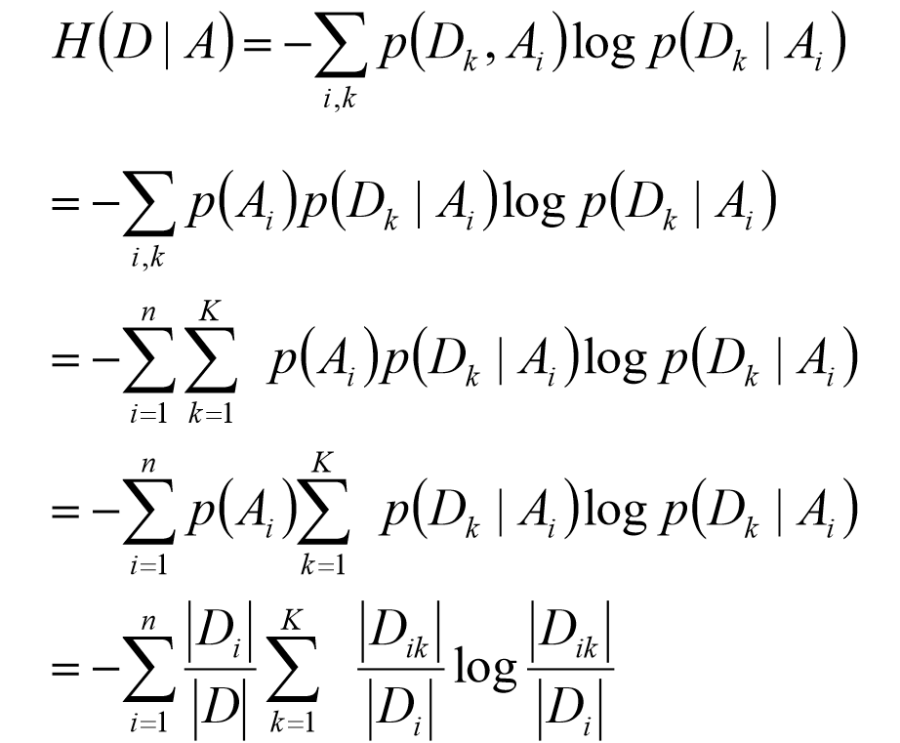
经验条件熵

Slide 16
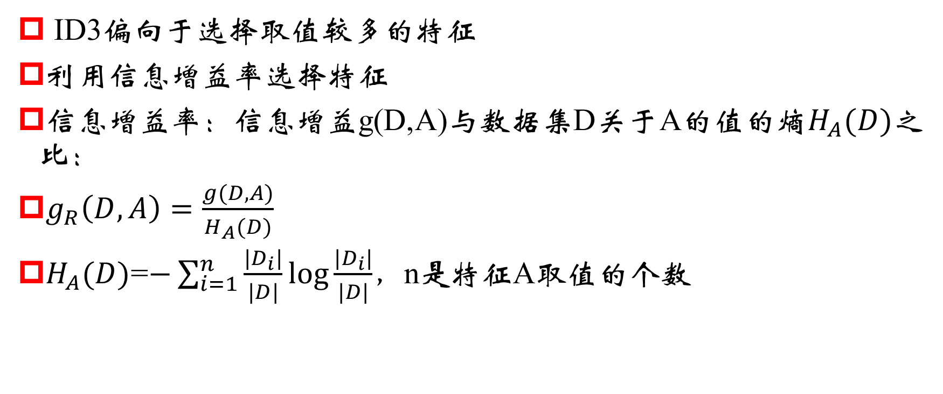
C4.5
ID3偏向于选择取值较多的特征
利用信息增益率选择特征
信息增益率：信息增益g(D,A)与数据集D关于A的值的熵$H_{A}(D)$之比：
$g_{R}\left(D,A\right)=\frac{g(D,A)}{H_{A}(D)}$
$H_{A}(D)$=$−\sum_{i=1}^{n}{\frac{|D_{i}|}{|D|}\log{\frac{|D_{i}|}{|D|}}}$，n是特征A取值的个数

Slide 17
CART
Classification & Regression Tree
CART是给定输入随机变量X的条件下输出随机变量Y的条件概率分布的学习方法。
CART假设决策树是二叉树，内部节点特征的取值为“是”或者“否”。这样的决策树等价于递归二分每个特征。

Slide 18
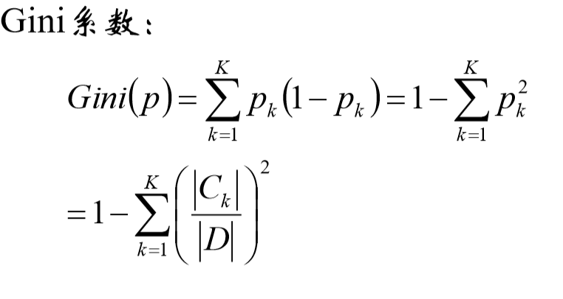
Gini系数

Slide 19
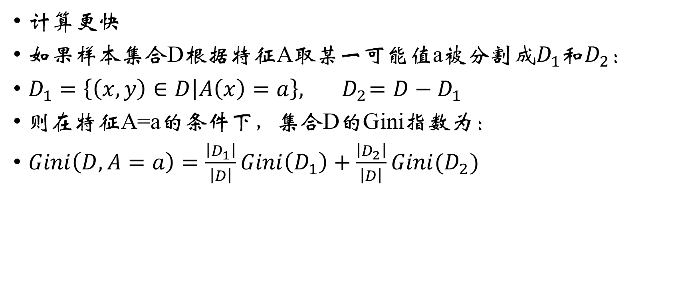
Gini系数
计算更快
如果样本集合D根据特征A取某一可能值a被分割成$D_{1}和D_{2}$：
$D_{1}=\left\{\left(x,y\right)∈D | A\left(x\right)=a\right\},{ D}_{2}=D−D_{1}$
则在特征A=a的条件下，集合D的Gini指数为：
$Gini\left(D,A=a\right)=\frac{\left|D_{1}\right|}{\left|D\right|}Gini\left(D_{1}\right)+\frac{\left|D_{2}\right|}{\left|D\right|}Gini(D_{2})$

Slide 20
CART生成
输入D，停止计算的条件。输出CART
从根节点开始，递归对每个节点进行以下操作：
设节点的数据集为D, 计算现有特征对D的Gini系数。此时，对每一个特征A，对其每一个可能的取值a，计算A=a时的Gini(D,A=a)。
对所有特征A和切分点a，选择Gini系数最小的切分点a和特征Aa，作为最优特征和最优切分点。从现节点生成两个子节点，将数据集D分配到两个子节点中。如果子数据集中特征Aa的取值只有一种，可以删除该特征。
对两个子节点递归调用前两步，直至满足停止条件。
生成CART。

Slide 21
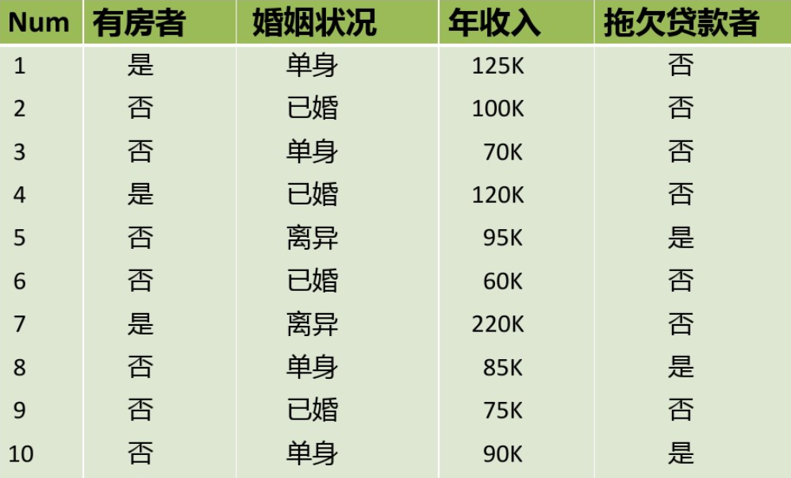
例子

Slide 22
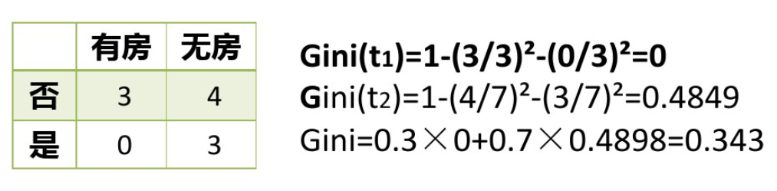
有房？

Slide 23
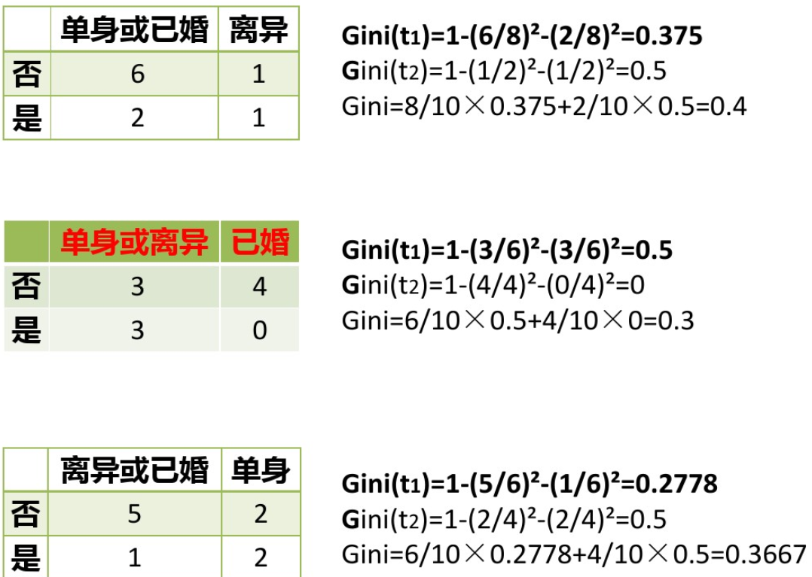
婚姻

Slide 24
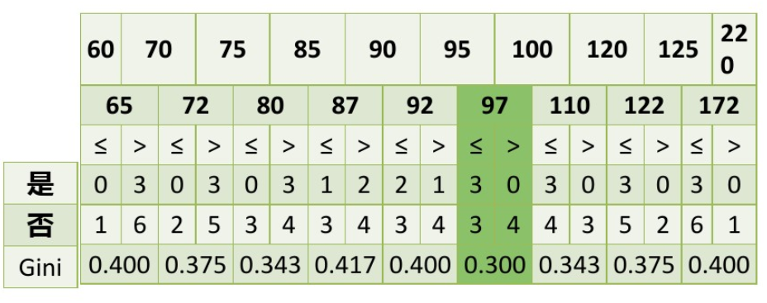
连续变量处理(收入)

Slide 25
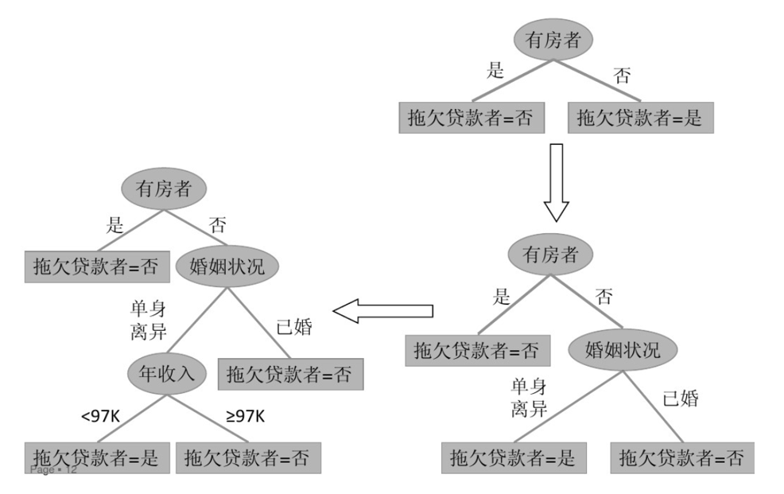

Slide 26
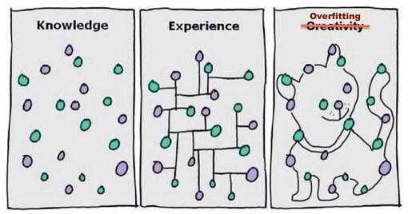
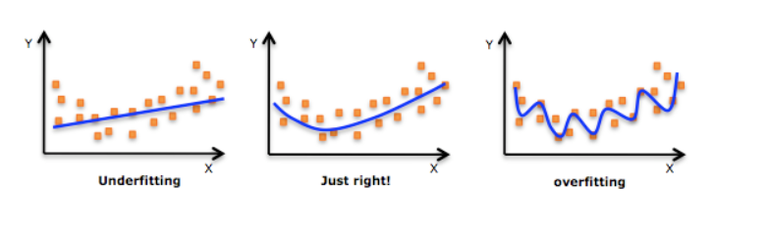
过拟合
训练集表现好，测试集表现差

Slide 27
应对过拟合
随机森林
剪枝

Slide 28
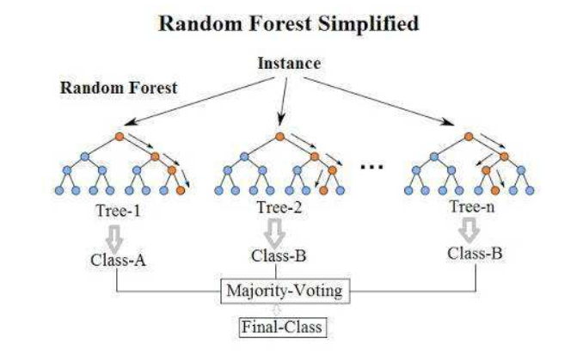
随机森林

Slide 29
随机森林
Bagging
行采样：有放回的采样|D|个样本
列采样：分裂时随机选择m个属性 (m=sqrt(|A|))进行比较
重复k次 ，构造一个k个树的随机森林
投票表决进行分类

Slide 30
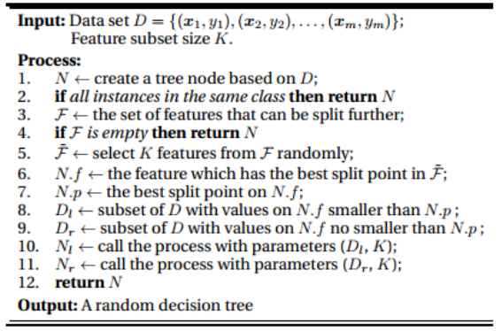
随机森林

Slide 31
任务
垃圾邮件分类
数据集格式：
ID 57维的特征 类别{0,1}
对测试集上的邮件进行类别预测{0,1}
提交格式:
ID {0,1}
参考：《统计学习方法》 李航 《机器学习》周志华

Slide 32
附录-剪枝

Slide 33
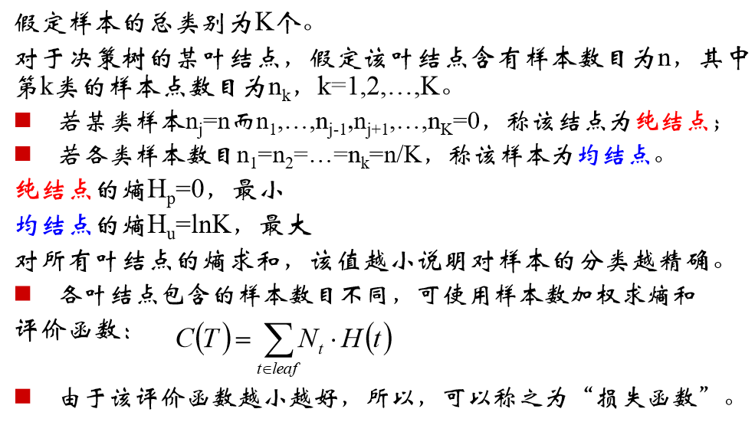
决策树的评价

Slide 34
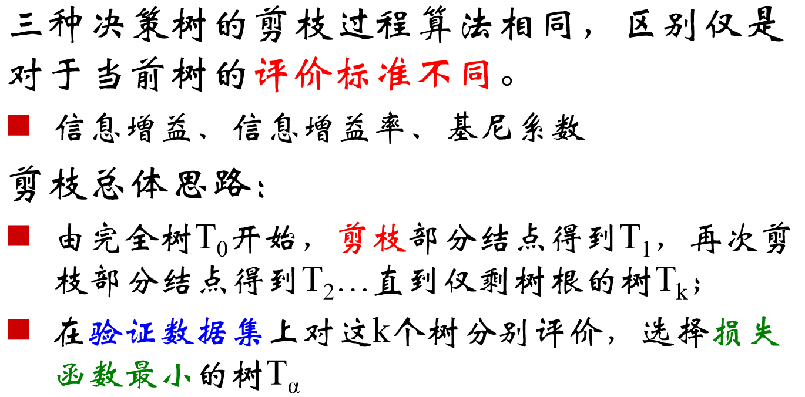
剪枝

Slide 35
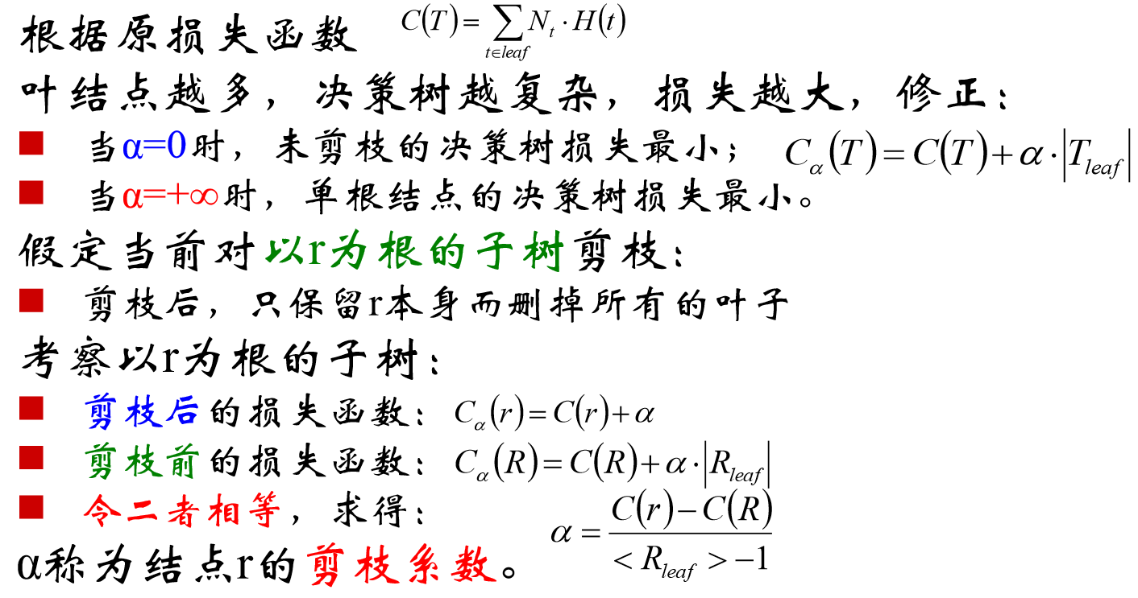
剪枝

Slide 36
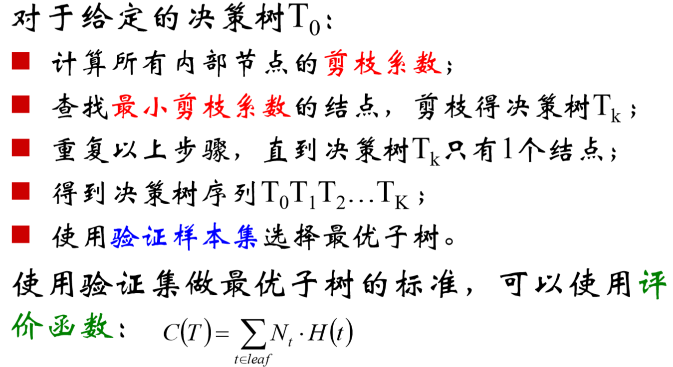
剪枝

